Slide 1
มาตรการเพื่อรักษาความปลอดภัย ในหน่วยบริการสาธารณสุข กรณีเหตุรุนแรง ในโรงพยาบาล/ห้องฉุกเฉิน
วันที่ 3 พฤษภาคม 2565
กลุ่มงาน ควบคุมโรคไม่ติดต่อ สุขภาพจิตและยาเสพติด

Slide 2
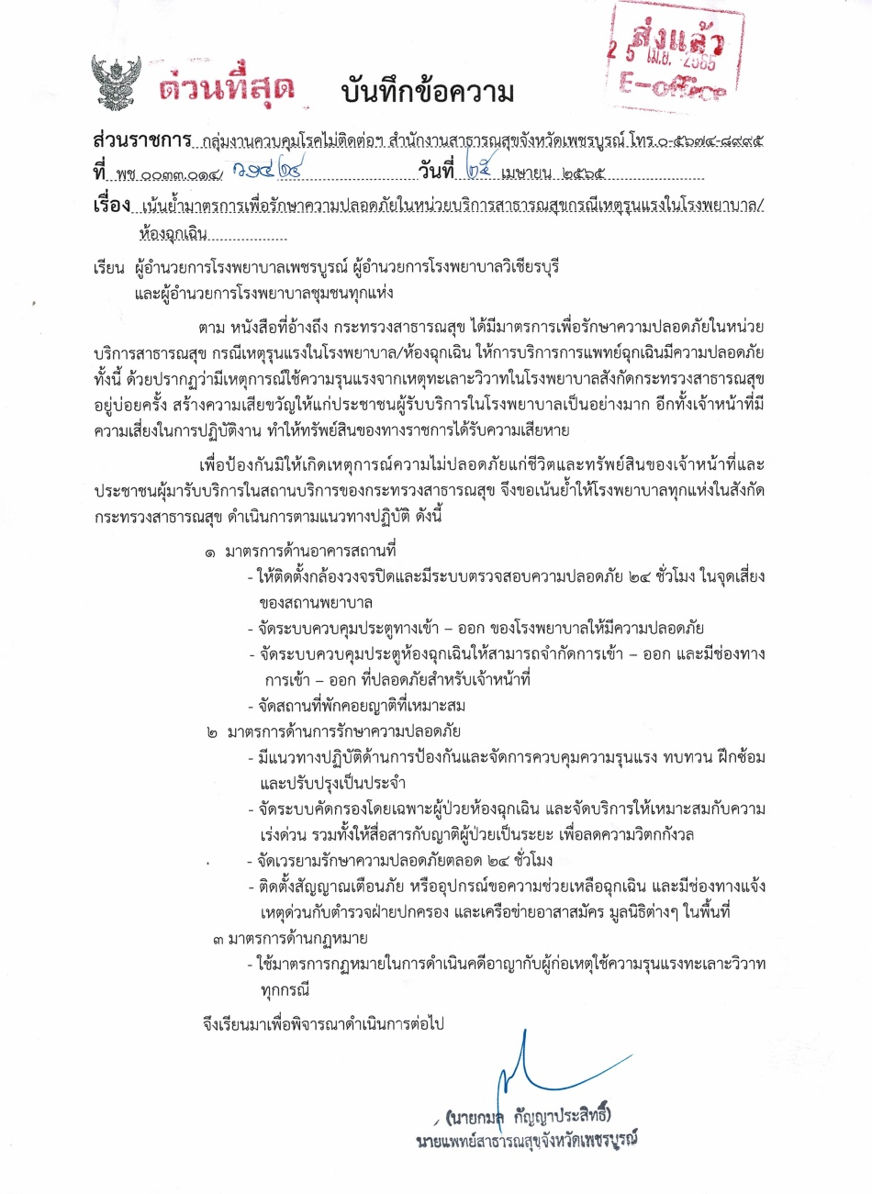
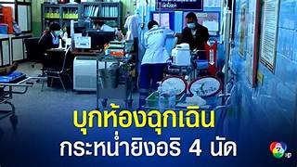
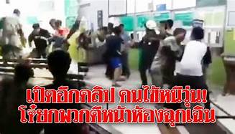
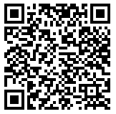
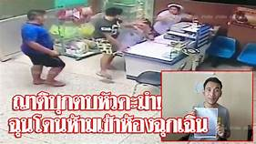
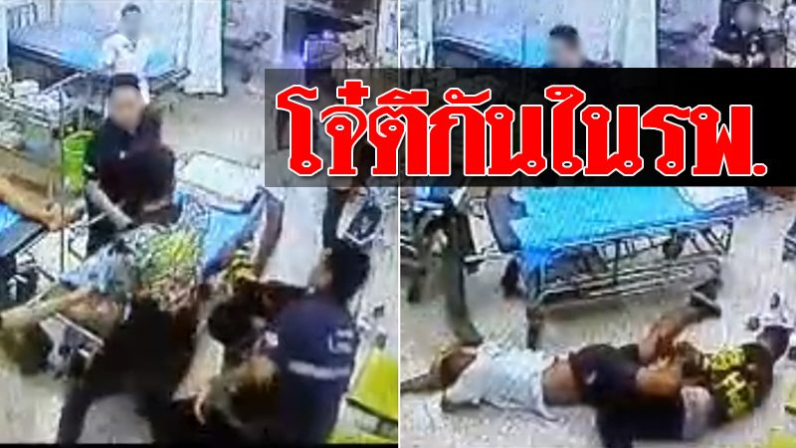
สแกน QR Code

Slide 3
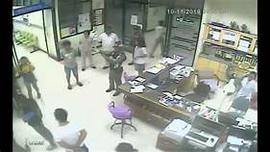
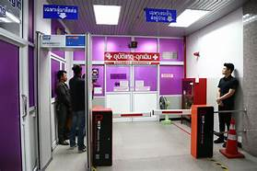
1.มาตรการด้านอาคารสถานที่
● ให้ติดตั้งกล้องวงจรปิดและมีระบบตรวจสอบ
ความปลอดภัย ๒๔ ชั่วโมงในจุดเสี่ยงของ
สถานพยาบาล
● จัดระบบควบคุมประตูทางเข้า – ออก ของ โรงพยาบาลให้มีความปลอดภัย
● จัดระบบควบคุมประตูห้องฉุกเฉินให้สามารถจำกัด
การเข้า – ออก และมีช่องทางการเข้า – ออก ที่ปลอดภัย สำหรับเจ้าหน้าที่
● จัดสถานที่พักคอยญาติที่เหมาะสม

Slide 4
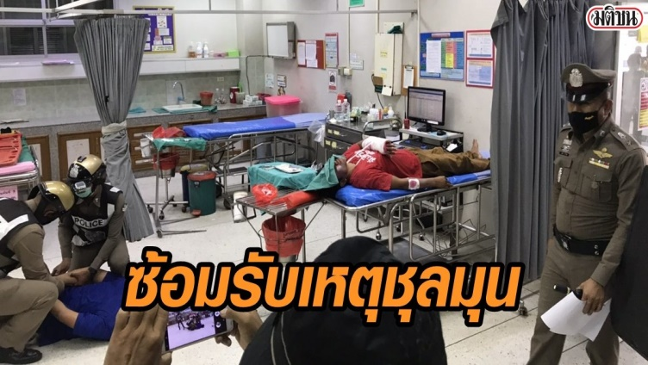
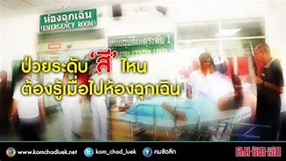
2. มาตรการด้านการรักษาความปลอดภัย
● มีแนวทางปฏิบัติด้านการป้องกันและจัดการควบคุมความรุนแรง ทบทวน ฝึกซ้อม และปรับปรุงเป็นประจำ
● จัดระบบคัดกรองโดยเฉพาะผู้ป่วยห้องฉุกเฉิน และจัดบริการให้เหมาะสมกับความ เร่งด่วน รวมทั้ง ให้สื่อสารกับญาติผู้ป่วยเป็นระยะ เพื่อลดความวิตกกังวล
● จัดเวรยามรักษาความปลอดภัยตลอด ๒๔ ชั่วโมง
● ติดตั้งสัญญาณเตือนภัย หรืออุปกรณ์ขอความช่วยเหลือฉุกเฉิน และ มีช่องทางแจ้ง เหตุด่วนกับตำรวจ ฝ่ายปกครอง และเครือข่าย อาสาสมัคร มูลนิธิต่างๆ ในพื้นที่

Slide 5
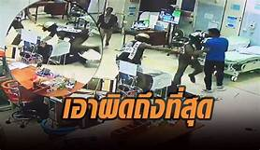
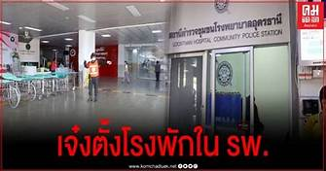
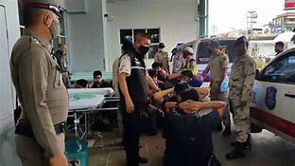
3. มาตรการด้านกฎหมาย
● ใช้มาตรการกฎหมายในการดำเนินคดีอาญากับผู้ก่อเหตุ ใช้ความรุนแรงทะเลาะวิวาท ทุกกรณี

Slide 6
ขอบคุณค่ะ

